Slide 1

UBND PHƯỜNG HƯNG ĐẠO
TRƯỜNG TH ĐA PHÚC
Chào mừng thầy cô về dự giờ
lớp 4^{B}
Môn : Toán
Bài 13: Làm tròn số đến hàng trăm nghìn
Môn: Đạo đức - Lớp 4
Bài 6: Thiết lập quan hệ bạn bè (Tiết 2)
Giáo viên: Lê Thị Quyên
Giáo viên thực hiện: Trần Thị Chuyên

Slide 2




Slide 3
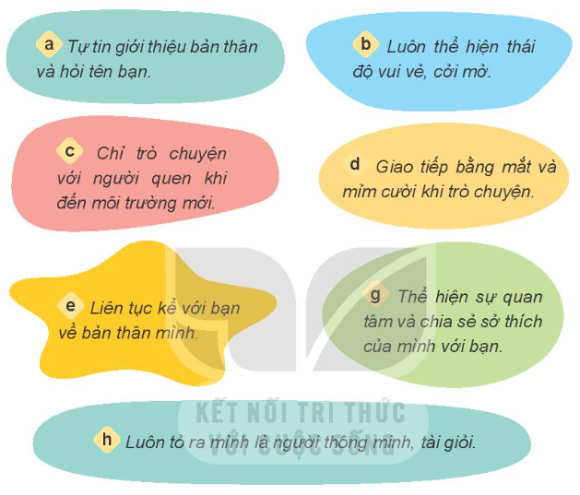


1. Em lựa chọn cách phù hợp để thiết lập quan hệ bạn bè

Slide 4



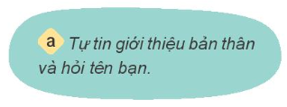
Tự tin giới thiệu bản thân và hỏi tên bạn: Thể hiện mong muốn được biết và làm quen với bạn

Slide 5
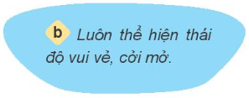
Luôn thể hiện thái độ vui vẻ cởi mở. Thái độ vui vẻ cởi mở sẽ tạo cho bạn cảm giác vui vẻ, dễ gần.

Slide 6
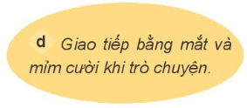
Giao tiếp bằng mắt và mỉm cười khi trò chuyện. Điều này thể hiện sự lịch sự và cho thấy sự tập trung, thích thú với câu chuyện.

Slide 7
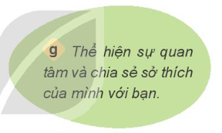
Thể hiện sự quan tâm và chia sẻ sở thích của mình với bạn. Điều này khiến bạn hiểu hơn về mình và có thể tìm ra điểm chung với mình.

Slide 8






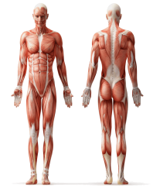
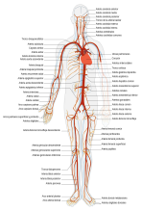

Để thiết lập quan hệ bạn bè chúng ta nên: Tự tin giới thiệu bản thân và hỏi tên bạn, luôn thể hiện thái độ vui vẻ cởi mở, giao tiếp bằng mắt và mỉm cười khi trò chuyện, thể hiện sự quan tâm và chia sẻ sở thích của mình với bạn.
Không nên: chỉ trò chuyện với người quen khi đến môi trường mới, liên tục kể với bạn về mình, luôn tỏ ra là người thông minh, tài giỏi.

Slide 9
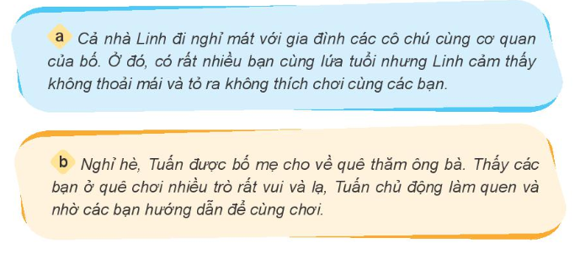
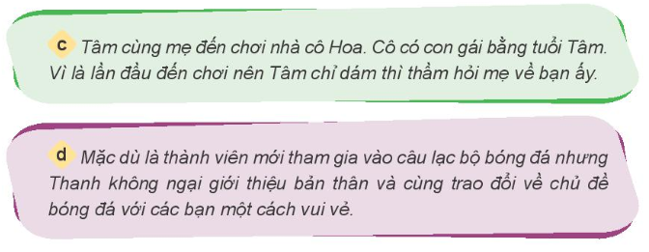

2. Nhận xét thái độ, hành vi của các bạn trong những trường hợp sau đây:
Thảo luận nhóm 4

Slide 10
Khi đến môi trường mới, chúng ta nên chủ động làm quen, tự tin giới thiệu bản thân và trò chuyện cởi mở cùng các bạn như Tuấn và Thanh; không nên thiếu hòa đồng hoặc tỏ ra quá nhút nhát, dè dặt sẽ khó thiết lập quan hệ bạn bè.

Slide 11
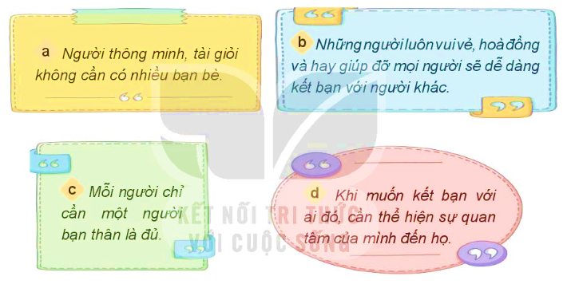
3. Em đồng tình hay không đồng tình với ý kiến nào? Vì sao?

Slide 12
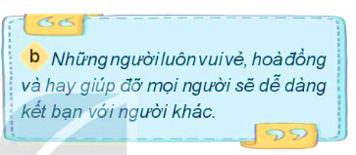

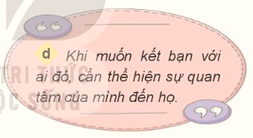

Khi mình cởi mở thân thiện với mọi người và sẵn sàng giúp đỡ thì mọi người cũng sẽ cở mở thân thiện và yêu quý mình nên dễ thiết lập quan hệ bạn bè.

Slide 13



Chỉ một người bạn hay ít bạn thì khi người bạn đó phải chuyển đi hay khi vắng người bạn đó sẽ không còn ai chia sẻ, cô đơn.

Slide 14
Khi muốn thiết lập quan hệ bạn bè với mọi người, chúng ta cần bày tỏ sự thân thiện, cởi mở, quan tâm và sẵn sàng giúp đỡ chia sẻ với họ.

Slide 15
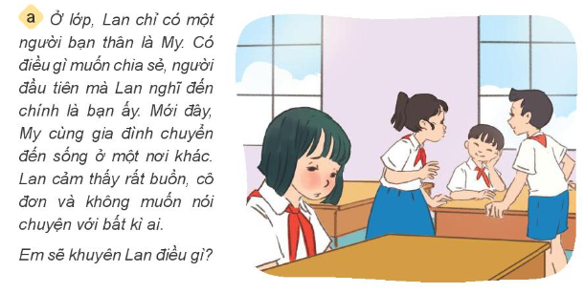
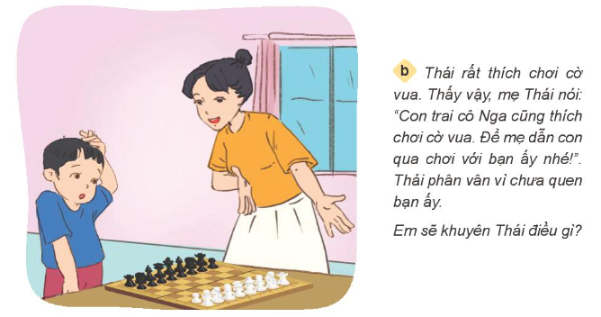
4. Đưa ra lời khuyên cho bạn trong các tình huống dưới đây:

Slide 16



Khuyên Lan đừng buồn vì bạn vẫn có thể liên lạc chia sẻ mọi buồn vui với My bằng nhiều cách khác nhau như viết thư hay điện thoại. Ngoài ra Lan nên vui vẻ, lạc quan và chủ động trò chuyện, vui chơi với các bạn trong lớp để có thêm những người bạn mới.

Slide 17

Thái nên đồng ý với đề nghị của mẹ để có thêm những người bạn mới cùng sở thích, vừa được thường xuyên chơi cờ vua cùng bạn.

Slide 18



Slide 19
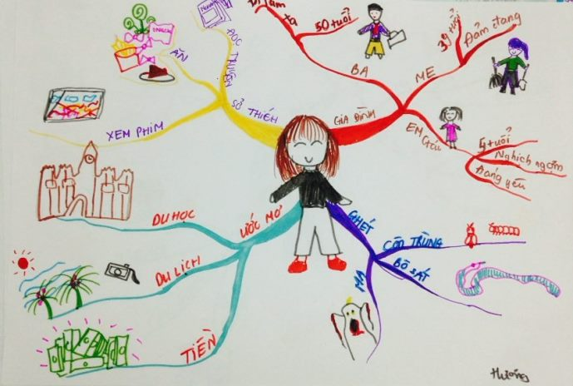
Viết hoặc vẽ về bản thân để giới thiệu mình với người bạn mới lúc làm quen.

